Slide 1
ASPNET WEBFORMS
Aula 02

Slide 2
Projetando a aplicação exemplo
Guia de Consultas Médicas
Área administrativa da aplicação
Gerenciamento de médicos
Gerenciamento de especialidades médicas
Página pública de consulta de médicos

Slide 3
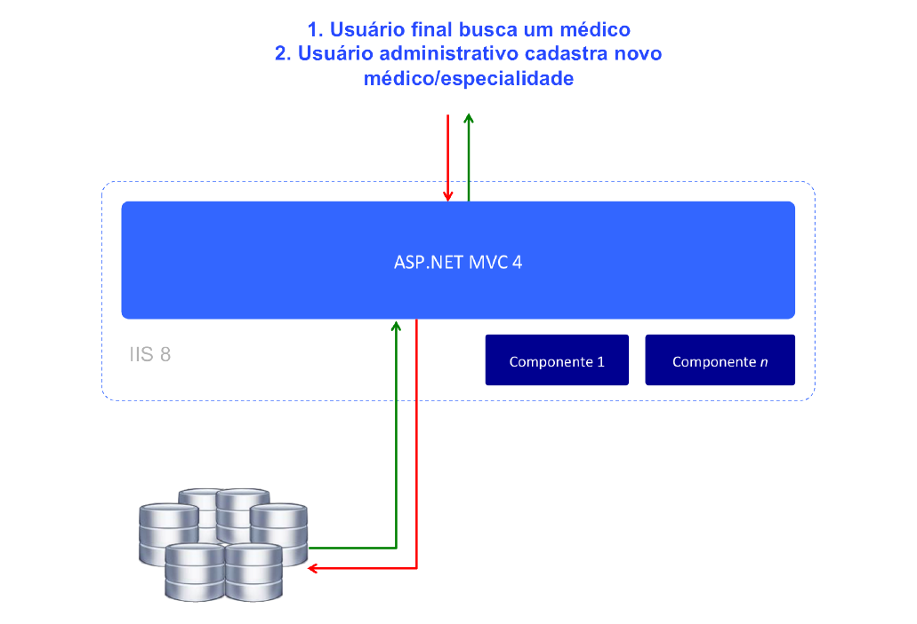
Funcionamento

Slide 4
Regras de negócio
Um médico deve possuir uma especialidade médica;
Uma especialidade médica pode estar associada a diferentes médicos;
Um médico poderá estar associado apenas a uma cidade;
Uma cidade pode possuir diversos médicos;
O sistema deverá controlar o acesso de usuários ao sistema administrativo.

Slide 5
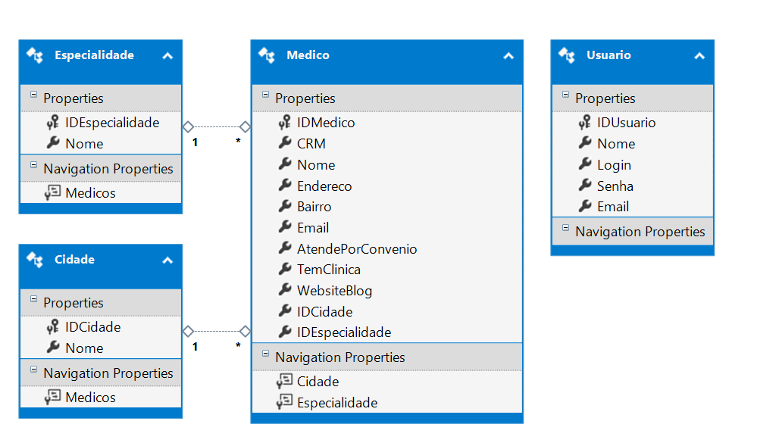
Modelo de dados

Slide 6

Obrigado

